Slide 1

Samenwerken aan de G-Cloud
Frank Robben
www.frankrobben.be

Slide 2
Agenda
Context en basisprincipes
Wat is G-Cloud?
Voordelen en succesfactoren van de G-Cloud
Organisatie
  Governance
  Financieel
  Human resources
  Veiligheid
Overzicht van de G-Cloud-projecten

Slide 3
Basisprincipes
Maximaal synergie op vlakken waar dit mogelijk is en tot efficiëntiewinsten en/of bezuinigingen leidt met behoud of verbetering van kwaliteit van dienstverlening aan klant
Op synergiedomeinen geen meervoudig aanbod binnen federale overheid, en toewijzing aan degene die dit het best als gemeenschappelijke dienst kan aanbieden
Synergie op basis van resultaatgerichtheid, verantwoordelijkheidszin en vertrouwen

Slide 4
Wat is G-Cloud?
Programma met synergieprojecten
Synergie voor zowel bestaande als nieuwe diensten
Voor de overheid
Beheerd door de overheid
In samenwerking met de privésector

Slide 5
Wat is G-Cloud?
Gemeenschappelijk overheids-ICT-platform
  Huidige focus: federale overheid (FODs, PODs, OISZ, IONs)
  Uitbreidbaar naar andere geïnteresseerde overheden
Hybride community cloud model
  beroep op publieke cloud waar mogelijk
  private community cloud vanuit datacenters in beheer van de overheid
  operationele uitvoering met een ruim beroep op privésector

Slide 6




G-Cloud-"producten"
Procurement
Samenwerkingá
Efficiëntieá
Projecten
Synergie
Services
Kostâ
Kwaliteitá
Kennis & Expertise

Slide 7
Focus
Businesstoepassingen
Core business (aangiften, businessprocessen, …)
Standaardcomponenten en -toepassingen
Website | Toegangsbeheer | Vertaaltool | …
Delen
Toepassingsplatform
Open Source | IBM | Microsoft| Oracle | SAS | …
Delen
Zachte infrastructuur
Virtualisatie | Security| Mail | VoIP | …
Delen
Harde infrastructuur
Computing | Network | Storage
Delen

Slide 8
Wat is G-Cloud?
As a Service – ICT als dienstverlening
  eigen apparatuur en software -> dienstverlener
  Software as a Service
  Platform as a Service
  Infrastructure as a Service
  Fysieke infrastructuur
  Gedeelde, gevirtualiseerde fysieke infrastructuur

Slide 9
As a service : kernprincipes
Zelfbediening: de dienstverlening is volledig geïndustrialiseerd en geautomatiseerd
Beschikbaarheid: de dienstverlening kan onmiddellijk starten
Schaalbaar en elastisch: de gebruikte capaciteit kan flexibel toenemen en afnemen per klant
Gedeeld: meerdere gebruikers voor schaaleffecten
Consumptiegebaseerde aanrekening: op basis van reëel gebruik (maar met cost sharing van gehele platform)
Laagdrempelige instap: onderliggende complexiteit wordt transparant gemaakt voor de gebruiker
Heterogeniteit en flexibiliteit
Incrementele, exploratieve, iteratieve aanpak

Slide 10
Waarom G-Cloud?
Schaalvoordeel creëren: kostenefficiënt en hogere kwaliteit/beschikbaarheid
Respect voor vertrouwelijkheid en bescherming van gegevens
Meer focus op business & flexibiliteit om dit te realiseren
Groter gewicht naar leveranciers toe
Mutualisatie van kennis en resources
Technologische vernieuwing sneller beschikbaar voor iedereen

Slide 11
Opportuniteiten en uitdagingen
Uitdagingen
Veiligheid
Opportuniteiten
Flexibiliteit
Kwaliteit
Schaalvoordeel
Self-service
Samenwerking
Kostenbeheersing
Vertrouwelijkheid
Continuïteit
Kennis
Strategische controle

Slide 12
Succesfactoren van de G-Cloud
Efficiëntie
Gepaste beveiliging (risico ↘)
Optimale samenwerking en vertrouwen tussen instellingen
Differentiatie van aanbod: geen “one size fits all” maar ook geen “maatwerk” per klant
Capacity management
Gefaseerde aanpak, geen « big bang »
Degelijke dienstverlening: service / SLA

Slide 13
G-Cloud-projecten
Businesstoepassingen
Standaardcomponenten en -toepassingen
BabelFed
Translation
ITSM
Service desk
WCM
Websites
Platform
Database
Middleware
Communication
BI
Green
Open Source
Yellow
Microsoft
Blue
IBM
Red
Oracle
SAS
Architectuur
Zachte infrastructuur
Backup
UCC
VoiP, Mail, ...
IAP
Firewalls proxy, ...
Archiving
ShaD
Directory
Harde infrastructuur
Compute
Network
LAN/WAN
Consolidation datacenter
Storage
Voorbereiding
Bezig
Beschikbaar

Slide 14
G-Cloud en privésector
G-Cloud ≠ ICT insourcing
Overheidsopdrachten
vertaaltool, Converged Infrastructure, Unified Communications, netwerkbeveiliging, opslagsystemen, back-up...
Overleg met de sector voor bepaalde specifieke platformen
IBM, Microsoft, Oracle, SAS...

Slide 15
Organisatie van de G-Cloud
Regering
G-Cloud Operational & Program Board
G-Cloud Strategic Board
FODs/PODs
(Horizontale FOD, FOD FIN, Belnet, …)
OISZ/ION (KSZ, ...)
Vereniging van FODs/PODs/ION
Privé-ICT-firma’s o.l.v. FOD/OISZ/...
3 Colleges (FODs, OISZ, ION)
SIT (ICT-managers van FODs, OISZ, ION)
Service
owners

Slide 16
Rol van « G-Cloud Strategic Board »
bepaalt de visie
legt de prioriteiten vast
waakt erover dat elke G-Clouddienst wordt aangeboden door een Service Owner die over de nodige competenties beschikt
volgt de services op (beschikbaarheid, performantie, capaciteit) (SLA)
zorgt voor een geschikt kostentoerekeningsmethode
volgt het programmamanagement op ("projecten)
bewaakt het algemeen beleid rond de manier waarop de operaties moeten worden voorgesteld
levert input voor het ICT-beleid van de Regering
voert het ICT-beleid uit en rapporteert aan de Regering
de leden rapporteren aan het College waarin ze zetelen

Slide 17
Rol van de
« G-Cloud Operational & Program Board »
levert de nodige input aan de Strategic Board
werkt de daar vastgelegde prioriteiten uit met respect van de SLA's
doet voorstellen tot toewijzing van de G-Cloud-diensten aan een "Service Owner"
bepaalt de kenmerken, de architectuur en de veiligheid van de geleverde diensten
beheert de dienstencataloog
bepaalt de kalender van de lastenboeken
voert het programmamanagement uit
staat in voor het omkaderend HR-beheer van de medewerkers die werken voor de verschillende G-Cloud-diensten
brengt verslag uit aan de collega's in de SIT (IT-directeurs)

Slide 18
G-Cloud - Financieel
Kosten G-Clouddiensten
  ten laste van instelling die dienst aanbiedt
  of verdeeld over de afnemers van deze diensten
Kostefficiënte diensten G-Cloud ten opzichte van eigen implementaties (TCO - Total Cost of Ownership)
  moeilijke oefening om volledige TCO in kaart te brengen
Zoveel mogelijk « pay-for-use »

Slide 19
G-Cloud - Human resources
3500 medewerkers met IT-profiel binnen federale overheid
War-for-talent & omgekeerde leeftijdspiramide
Kostendelende organisatie
Impact op ICT-medewerkers: verschuiving van “bandwerk” naar innovatieve oplossingen
Huidige realisatie van de projecten aan de hand van Tiger Teams, dit zijn virtuele teams bestaande uit experten van verschillende instellingen

Slide 20
G-Cloud - Security & policies
Cruciale elementen van de G-Cloud
  mutualisatie van de diensten
  afdekken risico's
niet gericht op specifieke use cases (bv. Staatsveiligheid)
Security framework conform aan de standaarden
G-Cloud-project <-> veiligheidsvereisten

Slide 21
Realisatie van projecten
Identificatie concrete behoefte van een instelling → is mutualisatie mogelijk ?
Peilen naar interesse bij CIO's
Samenstelling cross-institutionele projectgroep
  definitie van de scope
  werkwijze
  kosten/baten
Realisatie van het project
  bestek
  eigen ontwikkeling
  of beide
! Rekening houden met project -> service

Slide 22
Gedeeld procurement
Samenwerking rond overheidsopdrachten
  juridisch: clausule m.b.t. opdrachtencentrale
  know-how: gespecialiseerde ICT-aankoop
  eenvoud: mindere administratieve last voor privésector en overheid
  snellere aankopen mogelijk maken en vermijden van dubbele lastenboekprocedures
  volume-kortingen op prijzen
Softwarelicenties
  onderhandelingen met leveranciers
  uitwisseling van ongebruikte licenties

Slide 23
stand van zaken

Slide 24
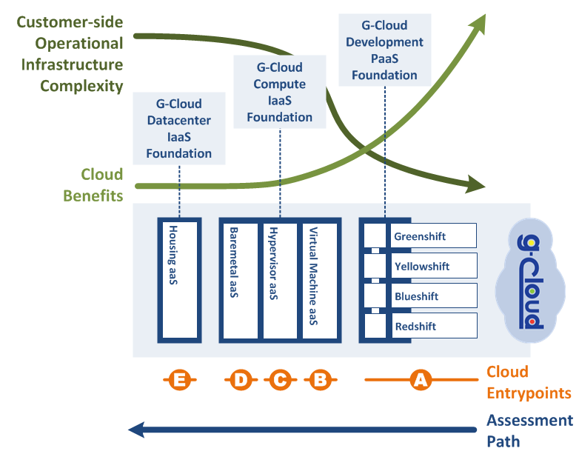

Slide 25
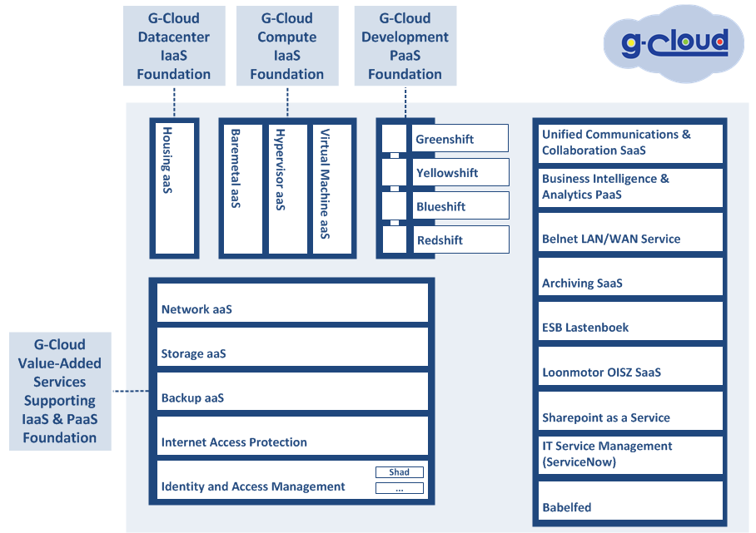

Slide 26




02/2016
Housing as a Service
Based on Smals offering
vmWare-based (cf CAAMI)
Hypervisor as a Service
Converged-based
Q3 2016 (to confirm)
OpenStack-based
Wave 1: 03/2016
Virtual Machine as a Service
Wave 2: 06/2016
Infrastructure as a Service – Compute (IaaS)
HP 3PAR-based (cf RIZIV)
Lastenboek Storage (18/03/2016)
12/2016 (to confirm)
Exploration of CINDER/CEPH
Q4 2016 (to confirm)
Infrastructure as a Service - Storage (STaaS)
Commvault-based
Wave 1: 06/2016
Wave 2: 09/2016 (to confirm)
Wave 3: (to confirm)
Backup as a Service (BaaS)
Ready for customer
migration projects
Internet Access Protection (IAP)

Slide 27




02/2016
Wave 1: Communication
(IPTEL/CONT)
Wave 2: E-Mail
Wave 2: E-Mail
Q1 2016 (to confirm)
Wave 3 : Document Management
Wave 3: Document Management
(to confirm)
Wave 4: Mobile Devices
Wave 4: Mobile Devices
(to confirm)
Unified Communication & Collaboration (UCCaaS)
Gear-based (cf Smals-VAS)
Docker-based
Wave 1: 02/2016
Wave 2: 04/2016
Wave 3: 06/2016
Platform as a Service – Greenshift (PaaS-GS)
Blueshift PaaS
(to confirm)
Platform as a Service – Blueshift (PaaS-BS)
Yellowshift PaaS
(to confirm)
Platform as a Service – Yellowshift (PaaS-YS)

Slide 28





02/2016
Competence Center
(to confirm)
SAS Shared DEV
06/2016 (to confirm)
Bigdata Analytics Platform
(to confirm)
Business Intelligence & Analytics PaaS (BIaaS)
Belnet/FOD FIN
(to confirm)
LAN/WAN Belnet Service
AaaS
Q1/2017 (Pilote ONSS)
Q2/2017 (As A Service)
Archiving as a Service
ESB Lastenboek
2017
Enterprise Service Bus Lastenboek
NO
UPDATE
RECEIVED
Loonmotor Fase 1
15/02/2016
Loonmotor Fase 2
15/02/2017
Loonmotor OISZ

Slide 29





02/2016
NO
UPDATE
RECEIVED
SPaaS Collaboration/Publication
09/2016 (to confirm)
SPaaS Development
(to confirm)
SPaaS Integration (eID,...)
(to confirm)
Sharepoint as a Service (SPaaS)
Lastenboek (ServiceNow)
Wave 1 (Incident/CMDB/SL Mgt)
03/2016
Wave 2 (Knowledge/Change/Problem Mgt)
08/2016
Wave 2bis (Front Office RSZ – Support Request Mgt))
08/2016
IT Service Management (ITSM)
NO
UPDATE
RECEIVED
Claims-aware Shad
Non-claims-aware
(to confirm)
UCC (Skype/Exchange/SP)
03/2016
O365 Integratie
03/2016
Shad
Babelfed
Babelfed

Slide 30


02/2016
IN
READY (but no shared
ops with other parties)
UP
READY (but no shared
ops with other parties)
NOGA
READY (but no shared
ops with other parties)
FINTO
READY (on a case-by-case basis)
Datacenter Consolidation Initiative
WCM
WCM Fedict Service

Slide 31

www.gcloud.belgium.be

Slide 32
bouwen we samen

